Slide 1
第10章 尺寸标注基础(含零件图尺寸标注)
一. 尺寸标注的意义
实际长度
图样 - 只能反映机件的形状，而不能反映其大小。
所以要标注尺寸。
比例 - 是图样与实物大小的关系。
如：1 ：2 为缩小一半画
2 ：1 为放大一倍画
图中长度
二. 尺寸的基本要求
1.正确
2.完全
3.清晰
- 符合国家标准的规定（基本规则）
- 不遗漏，不重复
- 排列整齐，便于读图
1

Slide 2
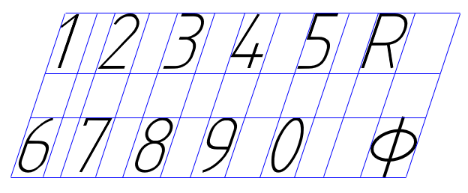
三. 尺寸的基本规则
箭头宽b
长4b
数字
尺寸线
1. 尺寸要素
19
2mm
}
尺寸界线
}
7mm
尺寸界线
—（细实线）表示尺寸的端点。
— （细实线，带箭头）
尺寸线
尺寸数字
—文字、字母、符号，
字高 3.5 mm。
字体如右：
2

Slide 3
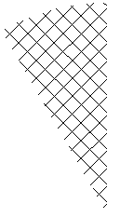
2. 标注规则
19
19
19
1) 长度单位: mm，不注出。
19
19
2) 数字在尺寸线的上方、或中断处。
19
3) 字头方向: 向上、或斜上方、或向正左。
19
19
19
19
4) 30度禁区内不直接注出，而是引出标注。
30°
19
19
19
19
19
19
19
易错！
字在左边，头向左
3

Slide 4
5) 尺寸线相互平行时，应小尺寸在里，大尺寸在外。
30
30
20
20
15
15
6) 圆的尺寸
注在圆的视图上时: 尺寸线过中心，加“∅”表示直径；
注在非圆视图上时: 同长度尺寸，加“∅”表示直径。
双箭头
∅100
∅66
150
直径可以注在圆视图上，也可以注在非圆视图上。
4

Slide 5
同心圆柱的直径尺寸，最好注在非圆的视图上。
4×φ
4×φ
φ
φ
φ
φ
φ
φ
φ
φ
不好！
好！
5

Slide 6
7) 相同结构的一组孔: 5x ∅8， “ x ” 代表“个”。
8Xφ14
单箭头
R5
R10
8) 小于半圆的弧标注半径，加“ R ” 表示半径，如： R10 。
半径必须注在圆视图上。
6

Slide 7
9) 尺寸线不能与其他线重合；
尺寸线不能在其他线的延长线上；
尺寸线避免交叉。
10) 尺寸界线可以是轮廓线、中心线，但不能是虚线。
55
11) 角度数字一律水平书写。
46
7

Slide 8
四. 组合体的尺寸标注方法
1. 尺寸基准
——尺寸的起点，多为对称面,底面,端面,中心
——物体有长、宽、高三个方向的尺寸，每个方向至少要有一个基准
⑴
⑵
基准
基准
基准
基准
基准
基准

Slide 9
2. 定形尺寸
—— 确定基本体的大小和形状的尺寸，必须标注长、宽、高三个方向大小的尺寸
ø
ø
Sø
9

Slide 10
3. 定位尺寸
—— 确定各基本体之间相对位置的尺寸
⑴
⑵
基准
基准
基准
基准
基准
基准
⑴ 一组孔的定位尺寸
⑵ 圆柱体的定位尺寸
10

Slide 11
4. 总体尺寸
—— 总长、总高、总宽
总体尺寸有时可能就是某形体的定形或定位尺寸，这时不再注出。当标注总体尺寸后出现多余尺寸时，需作调整，避免出现封闭尺寸链。
调整
有多余尺寸
11

Slide 12
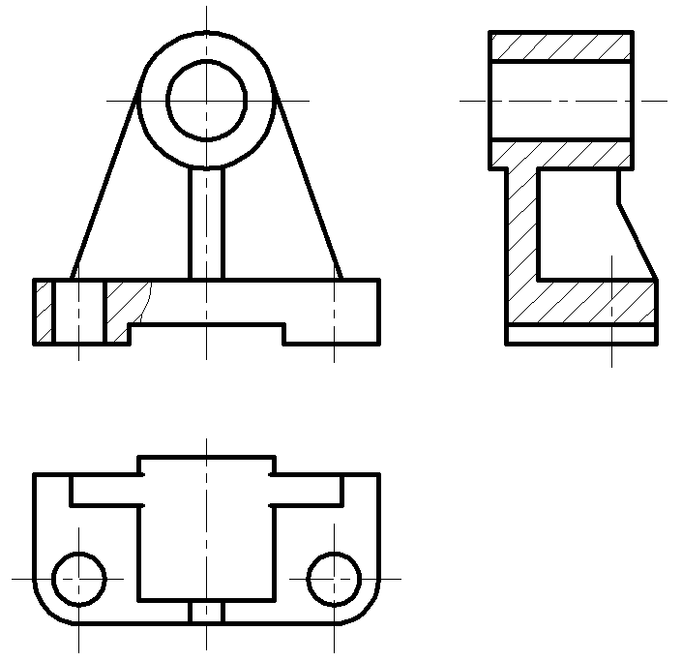
例：标注轴承座的尺寸
φ
φ
Z基准
2Xφ
Y基准
X基准
步骤：
① 形体分析
② 确定尺寸基准
③ 逐个标注各形体的定形、定位尺寸（先定位，后定形）
R
④ 标注总体尺寸

Slide 13
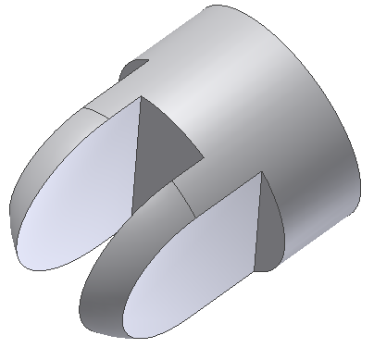
五. 注意事项
1.交线不注尺寸。应注产生交线的体、面的定位、定形尺寸
R
➢
R
➢
➢
SR

Slide 14
2. 对称结构的尺寸不能只注一半
错误！
正确！
3. 避免封闭尺寸(尺寸链)及重复标注(同一尺寸多次标注)！

Slide 15
小 结
尺寸标注的
基本规则
特别注意：
尺寸数字的书写方向
角度数字水平书写
半径尺寸只能注在圆视图上
典型形体的
尺寸标注方法
特别注意：
避免封闭尺寸链
交线上不标注尺寸
组合体尺寸标注的步骤和方法
分块标注
定位、定形、总体各自3个方向
本章作业：
P75：1，2；
P81：1，2
P83：4；
P84：5
只做不交，下周课上统一订正

